Slide 1
Saunders & Cornett Κεφάλαιο 4
Το Ομοσπονδιακό Αποθεματικό Σύστημα των ΗΠΑ, Νομισματική Πολιτική και Επιτόκια
©2019 McGraw-Hill Education. All rights reserved. Authorized only for instructor use in the classroom. No reproduction or further distribution permitted without the prior written consent of McGraw-Hill Education.

Slide 2
Η Ομοσπονδιακή Τράπεζα (Federal Reserve, Fed)
Ιδρύθηκε από το Κονγκρέσσο με τον νόμο περί ίδρυσης της Ομοσπονδιακής Τράπεζας το 1913.
Υπόκειται σε λογοδοσία απέναντι στο Κονγκρέσσο για τις ενέργειές της σχετικά με την δημιουργία χρήματος.
Πρόκειται για ανεξάρτητη κεντρική τράπεζα–οι αποφάσεις της δεν χρειάζονται έγκριση από τον Πρόεδρο ή το Κονγκρέσσο.
Επιβλέπεται από το Κονγκρέσσο.

Slide 3
Λειτουργίες της Ομοσπονδιακής Τράπεζας 1
Εφαρμογή νομισματικής πολιτικής.
Επιβλέπει και ρυθμίζει την λειτουργία των αποταμιευτικών ιδρυμάτων.
Παρέχει υπηρεσίες πληρωμων και λοιπών χρηματοοικονομικών συναλλαγών στην Αμερικάνικη κυβέρνηση, στο κοινό, σε δημόσια ΧΙ και ξένα επίσημα ιδρύματα.

Slide 4
Λειτουργίες της Ομοσπονδιακής Τράπεζας 2
Διατήρηση χρηματοπιστωτικής σταθερότητας.
  Οι Νόμοι για την Αναμόρφωση της Wall Street (The Wall Street Reform) και για την προστασία του καταναλωτή (Consumer Protection Act) τον Ιούλιο του 2010 προβλέπουν πως η Ομοσπονδιακή Τράπεζα αναλαμβάνει να επιβλέπει την λειτουργία περίπλοκων ΧΙ που δυνητικά θα μπορούσαν να προκαλέσουν συστημικό κίνδυνο στην οικονομία.
  Η Ομοσπονδιακή Τράπεζα (και άλλοι) έχουν αυξημένες αρμοδιότητες να παρεμβαίνουν σε περιπτώσεις όπου ΧΙ με τις ενέργειές τους μπορεί να προκαλέσουν κακό στην οικονομία.

Slide 5
Λειτουργίες της Ομοσπονδιακής Τράπεζας Συμπέρασμα 1
Διατήρηση χρηματοπιστωτικής σταθερότητας.
  Εφαρμογή ομοσπονδιακών νόμων που έχουν σχεδιαστεί για την προστασία των καταναλωτών που λαμβάνουν δάνεια ή εμπλέκονται σε άλλες χρηματοοικονομικές συναλλαγές.
  Εφαρμογή κανόνων συμμόρφωσης, διερεύνησης παραπόνων και διασφάλισης διαθεσιμότητας υπηρεσιών για χαμηλά και μεσαία εισοδήματα και συγκεκριμένες γεωγραφικές περιοχές.

Slide 6
Διάρθρωση της Ομοσπονδιακής Τράπεζας
Aποτελείται από 12 Ομοσπονδιακές Τράπεζες.
Οι τράπεζες του Ομοσπονδιακού Αποθεματικού Συστήματος λειτυργούν υπό την επίβλεψη του Διοικητικού Συμβουλίου της Ομοσπονδιακής Τράπεζας.
Το Γραφείο Ελεγκτή Νομισματικής Κυκλοφορίας (OCC) ρυθμίζει και εποπτεύει τις εθνικές τράπεζες στις ΗΠΑ που είναι μέλη του συστήματος του Ομοσπονδιακού Αποθεματικού Συστήματος (F R S).
Οι τράπεζες μέλη του F R S είναι ‘ιδιοκτήτες’ των 12 Ομοσπονδιακών Τραπεζών.

Slide 7
Διοικητικό Συμβούλιο της Ομοσπονδιακής Τράπεζας
Απαρτίζεται από επτά μέλη και εδρεύει στην Ουάσινγκτον
Καθένα μέλος διορίζεται από τον πρόεδρο των Ηνωμένων Πολιτειών και στη συνέχεια πρέπει να επιβεβαιωθεί από τη Γερουσία. Τα μέλη του διοικητικού συμβουλίου υπηρετούν μια θητεία 14 ετών, η οποία δεν είναι ανανεώσιμη.
Οι κυριότερες αρμοδιότητες του είναι η διαμόρφωση και η εφαρμογή της νομισματικής πολιτικής και η εποπτεία και ρύθμιση των τραπεζών.

Slide 8
Ομοσπονδιακή Επιτροπή Ανοικτής Αγοράς (F O M C)
H F O M C απαρτίζεται από 12 μέλη.
  επτά μέλη του Διοικητικού Συμβουλίου της Ομοσπονδιακής Τράπεζας.
  τον πρόεδρο της Ομοσπονδιακής
  Τράπεζας της Νέας Υόρκης και
  τους προέδρους τεσσάρων άλλων Ομοσπονδιακών Τραπεζών εκ περιτροπής
Κύριο όργανο λήψης αποφάσεων νομισματικής πολιτικής του Ομοσπονδιακού Αποθεματικού Συστήματος

Slide 9
Ομοσπονδιακή Επιτροπή Ανοικτής Αγοράς (F O M C) 2
Πολιτικές που αποβλέπουν στην πλήρη απασχόληση, στην οικονομική ανάπτυξη, στην σταθερότητα των τιμών και σε ένα βιώσιμο διεθνές εμπόριο.
Υπάρχουν σχέσεις ανταλλαγής μεταξύ των παραπάνω στόχων;
  Γιατί είναι απαραίτητη η διεθνής νομισματική συνεργασία;
Notes:
There can be tradeoffs between these goals. The Fed must balance expansive monetary policy that tends to generate growth and higher employment against inflationary pressures in the economy. When unemployment is high the Fed’s attempt to stimulate the economy to generate additional jobs may result in inflation.
There are also tradeoffs in U.S. monetary policy and the value of the dollar. A simulative U.S. policy may cause the dollar to drop, particularly if U.S. growth remains slow.
If the Fed keeps U.S. inflation below the rest of the world then the U.S. dollar will tend to strengthen, all else equal, and with a strong dollar U.S. imports are likely to exceed U.S. exports, leading to a trade deficit. This is why international monetary policy cooperation is needed and the Group of 20 meets periodically to coordinate policies.

Slide 10
Ομοσπονδιακή Επιτροπή Ανοικτής Αγοράς (F O M C). Συμπέρασμα
Η F O M C καθορίζει το εύρος ανάπτυξης των νομισματικών μεγεθών και του επιτοκίου ομοσπονδιακών κεφαλαίων και επίσης κατευθύνει τις λειτουργίες της Ομοσπονδιακής Τράπεζας στις αγορές συναλλάγματος.
Οι πράξεις ανοικτής αγοράς είναι το κύριο μέσο άσκησης νομισματικής πολιτικής για την επίτευξη των νομισματικών στόχων:
  Περιλαμβάνουν αγορές και πωλήσεις χρεογράφων του Αμερικάνικου δημοσίου και Κυβερνητικών Οργανισμών.
  Εφαρμόζονται από το Τμήμα Συναλλαγών Διοικητικού Συμβουλίου της Ομοσπονδιακής Τράπεζας στην Ομοσπονδιακή Τράπεζα της Νέας Υόρκης.

Slide 11
Η Ομοσπονδιακή Τράπεζα κατά την διάρκεια της κρίσης 1
2007.
  Δημιουργία του προγράμματος Term Auction Facility (TAF) .
2008.
  Μάρτιος: Η Fed διευκολύνει την εξαγορά της Bear-Stearns από την J.P. Morgan Chase.
  Δημιουργία του προγράμματος Διευκόλυνσης Προθεσμιακών Χρεογράφων [Term Securities Lending Facility (TSLF)]
  Η δημιουργία των Βασικών Διαπραγματευτών Πιστωτικής Διευκόλυνσης (Primary Dealer Credit Facility). μια σημαντική επέκταση του ομοσπονδιακού δικτύου χρηματοοικονομικής ασφάλειας καθιστώντας διαθέσιμα μεγαλύτερα ποσά πίστωσης της κεντρικής τράπεζας, σε τιμές μη διαθέσιμες στην αγορά, στα ιδρύματα πέραν των τραπεζών εκείνων που συνήθως δάνειζαν με επικουρική πιστωτική διευκόλυνση.
  Σεπτέμβριος: Η Lehman Brothers καταρέει, οι Goldman-Sachs και Morgan Stanley μετατρέπονται σε εμπορικέςς τράπεζες, η Merrill-Lynch εξαγοράζεται από την Bank of America.
Notes:
The Fed took the unprecedented step of guaranteeing $30 billion of Bear Stearn’s illiquid mortgage assets, presumably via TSLF

Slide 12
Η Ομοσπονδιακή Τράπεζα κατά την διάρκεια της κρίσης 2
2008.
  Δημιουργούνται η διευκόλυνση για τη διασφάλιση της ρευστότητας των βραχυπρόθεσμων χρεογράφων με βάση περιουσιακά στοιχεία προς όφελος των αμοιβαίων κεφαλαίων της αγοράς χρήματος (Asset-Backed Commercial Paper Money Market Mutual Fund Liquidity), η διευκόλυνση για χρηματοδότηση εμπορικών χρεογράφων (Commercial Paper Funding Facility), η διευκόλυνση χρηματοδότησης επενδυτών στην αγορά χρήματος (Money Market Investor Funding Facility) και η διευκόλυνση δανεισμού χρεογράφων διασφαλισμένων με περιουσιακά στοιχεία [Term Asset-Backed Securities Loan Facility (TALF)]
  Μέσο ύψος εβδομαδιαίου δανεισμού από την Fed αυξήθηκε από $59 εκατ. το 2006 σε σχεδόν $850 δις ανά εβδομάδα στα τέλη του 2008.
Notes:
The AMLF and the CPFF were created because liquidity collapsed in the commercial paper market. The MMIFF was created to help stem liquidity problems in money market mutual funds that resulted when one fund failed. The TALF was designed to encourage securitization to continue. Slowdowns in securitization have reduced the amount of credit available to borrowers in certain markets.

Slide 13
Η Ομοσπονδιακή Τράπεζα κατά την διάρκεια της κρίσης. Συμπέρασμα
Αύγουστος 2006 το επιτόκιο ομοσπονδιακών κεφαλαίων= 5.25%.
Απρίλιος 2008 το επιτόκιο ομοσπονδιακών κεφαλαίων= 2.00%.
Μέχρι τα τέλη του 2008 το επιτόκιο ομοσπονδιακών κεφαλαίων στόχος βρισκόταν μεταξύ 0 και 0.25%.
Νοέμβριος 2008 -- Η Fed ανακοίνωσε ότι θα ξεκινούσε ένα πρόγραμμα αγοράς χρεογράφων Δημοσίου και αξιογράφων με εξασφάλιση στεγαστικά δάνεια ύψους $600 δις (ποσοτική χαλάρωση, QE1).
  Το ποσό αυξήθηκε σε $1.7 τρις τον Μάρτιο του 2009.
Τον Νοέμβριο του 2010 η Fed ανακοίνωσε νέο πρόγραμμα αγοράς ομολόγων ύψους $600 δις το οποίο ονομάστηκε Q E2.
Τον Σεπτέμβριο του 2012 ξεκίνησε το πρόγραμμα Q E3, που περιελάμβανε μηνιαίες αγορές χρεογράφων Δημοσίου και αξιογράφων με εξασφάλιση στεγαστικά δάνεια.

Slide 14
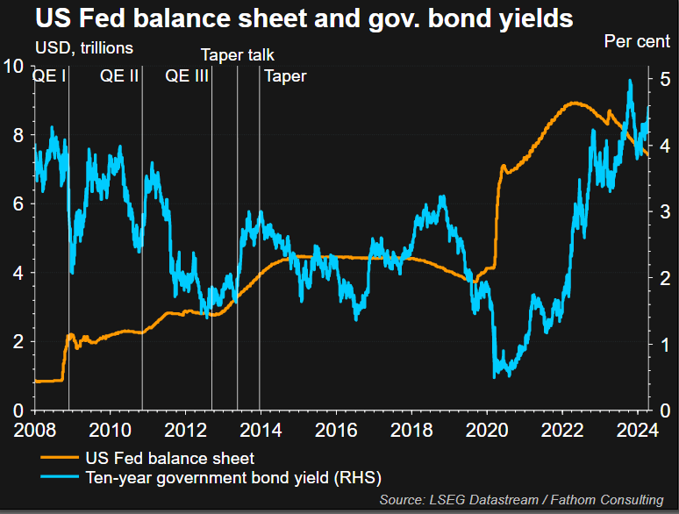
Το μέγεθος του Ισολογισμού της Fed και τα επιτόκια των κρατικών ομολόγων

Slide 15
Ομοσπονδιακές Τράπεζες1
Υποστήριξη στη διεξαγωγή της νομισματικής πολιτικής.
Ορισμός και τροποποίηση του προεξοφλητικού επιτοκίου (χρειάζεται έγκριση του Διοικητικό Συμβούλιο της Ομοσπονδιακής Τράπεζας).
  Παρέχουν επικουρική πιστωτική διευκόλυνση στα καταθετικά ιδρύματα
Εποπτεία και ρυθμιστικές αρχές.
  Εκτελούν επιθεωρήσεις και ελέγχους των τραπεζών μελών τους.
  Εκδίδουν προειδοποιήσεις όταν οι δραστηριότητες των τραπεζών εγκυμονούν κινδύνους για την οικονομία και το σύστημα.
  Εγκρίνουν συγχωνεύσεις και εξαγορές μεταξύ τραπεζών.
Κυβερνητικές υπηρεσίες.
  Λειτουργούν ως οι εμπορικές τράπεζες του Αμερικάνικου Υπουργείου Οικονομικών.

Slide 16
Ομοσπονδιακές Τράπεζες2
  Έκδοση νέου νομίσματος
  Συγκέντρωση και αντικατάσταση νομίσματος σ εκυκλοφορία εάν είναι απαραίτητο.
Εκκαθάριση επιταγών
  Ενεργούν ως κεντρικό σύστημα εκκαθάρισης για τις τράπεζες των ΗΠΑ.
Παροχή υπηρεσιών ηλεκτρονικών πληρωμών
  Fedwire.
  Αυτοματοποιημένο Σύστημα Εκκαθάρισης (A C H).
  Ερευνητικές υπηρεσίες προς την ομοσπονδιακή κυβέρνηση, τις τράπεζες-μέλη ή το ευρύ κοινό
  Χρήσιμες στην διαμόρφωση της νομισματικής πολιτικής.
Notes:
The Fed Wire facilitates trading of bank reserves.
The Fed/ACH processes debit and credit transactions and direct deposits and direct bill paying functions. The ACH now processes cross border payments and has recently begun offering same day clearing of certain checks converted to electronic images.
The Clearing House Interbank Payments System (CHIPS) provides yet another payment mechanism. CHIPS is a private sector electronic network operated by about 100 U.S. and foreign banks to facilitate correspondent services and international transactions. It is usually used in conjunction with Society for Worldwide Interbank Financial Telecommunication (SWIFT), an international messaging system, that sends instructions for payment terms. Authorization through SWIFT before money is moved via CHIPS provides a safeguard.

Slide 17
Συζήτηση για την Ομοσπονδιακή Τράπεζα
Ποιες είναι οι επιπτώσεις των προγραμμάτων διάσωσης από την πρόσφατη χρηματοοικονομική κρίση; Είναι το σύστημα ασφαλέστερο σήμερα ή να αναμένουμε κι άλλη κρίση στο μέλλον;
Τι σημαίνει να είσαι πολύ μεγάλος για να αποτύχεις ή να είσαι συστημικά επικίνδυνος; Ο καθορισμός ενός ιδρύματος ως συστημικά επικίνδυνου καθιστά το σύστημα ασφαλέστερο;
Ποια είναι τα πλεονεκτήματα και τα μειονεκτήματα της ασφάλισης καταθέσεων; Πρέπει οι ΗΠΑ να χρησιμοποιούν απεριόριστη ασφάλεια καταθέσεων, όπως κάνουν και άλλες χώρες;

Slide 18
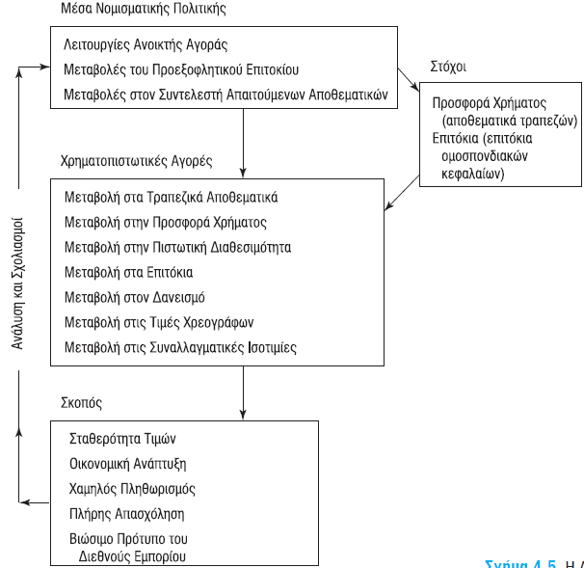
Διάγραμμα 4-5: Η διαδικασία εφαρμογής νομισματικής πολιτικής
Access the long description slide.
Notes:
Τα εργαλεία νομισματικής πολιτικής είναι οι πράξεις ανοικτής αγοράς, οι μεταβολές του προεξοφλητικού επιτοκίου, οι μεταβολές του συντελεστή υποχρεωτικών αποθεματικών Αυτά τα εργαλεία χρησιμοποιούνται για τη διαχείριση των ακόλουθων στόχων: Προσφορά χρήματος (τραπεζικά αποθεματικά) και επιτόκια (επιτόκιο χρηματοδότησης). Αυτά τα εργαλεία και οι στόχοι χρησιμοποιούνται για την πραγματοποίηση αλλαγών στις χρηματοπιστωτικές αγορές, όπως αλλαγή τραπεζικών αποθεμάτων, μεταβολή της προσφοράς χρήματος, μεταβολή της πιστωτικής διαθεσιμότητας, μεταβολή των επιτοκίων, μεταβολή δανεισμού, μεταβολή των τιμών των περιουσιακών στοιχείων και μεταβολή των συναλλαγματικών ισοτιμιών . Οι στόχοι είναι η σταθερότητα των τιμών, η οικονομική ανάπτυξη, ο χαμηλός πληθωρισμός, η πλήρης απασχόληση, ο αειφόρος ρυθμός του διεθνούς εμπορίου. Λαμβάνουν ανάλυση και ανατροφοδότηση σχετικά με αυτούς τους στόχους και στη συνέχεια επαναξιολογούν.

Slide 19
Ισολογισμός της Ομοσπονδιακής Τράπεζας
Κυριότερες υποχρεώσεις.
  Αποθεματικά.
  Νόμισμα σε κυκλοφορία.
    Σημειώστε: νόμισμα σε κυκλοφορία + αποθεματικά = νομισματική βάση.
Κυριότερα περιουσιακά στοιχεία.
  Χρεόγραφα Αμερικάνικου δημοσίου.
  Χρεόγραφα των Κυβερνητικών Οργανισμών των ΗΠΑ.

Slide 20
Μέσα νομισματικής πολιτικής1
Η νομισματική πολιτική επηρεάζει την μακροοικονομική κατάσταση μιας χώρας επηρεάζοντας την προσφορά και ζήτηση των πλεονάζοντων αποθεματικών.
Επηρεάζει την προσφορά χρήματος και το επίπεδο των βραχυχρόνιων και μακροχρόνιων επιτοκίων.
Επηρεάζει τις συναλλαγματικές ισοτιμίες, το ποσό του διαθέσιμου χρήματος και της διαθέσιμης πίστωσης, την απασχόληση, την παραγωγή και το επίπεδο των τιμών.

Slide 21
Μέσα νομισματικής πολιτικής12
Ο Νόμος περί Ρυθμιστικών Ελαφρύνσεων των Χρηματοπιστωτικών Υπηρεσιών του 2006.
  εξουσιοδότησε την Ομοσπονδιακή Τράπεζα να καταβάλει τόκους επί των αποθεματικών που διακρατούνται από τα καταθετικά ιδρύματα.
Η Ομοσπονδιακή Τράπεζα μπορεί να ακολουθήσει δυο βασικές προσεγγίσεις προκειμένου να επηρεάζει τα πλεονάζοντα αποθεματικά που διατηρούν οι τράπεζες.
  Ποσότητα αποθεματικών.
  Επιτόκιο πλεονάζοντων αποθεματικών.

Slide 22
Λειτουργίες Ανοικτής Αγοράς21
Η οδηγία πολιτικής από την F O M C μεταβιβάζεται στο Τμήμα Συναλλαγών Διοικητικού Συμβουλίου της Ομοσπονδιακής Τράπεζας στην Ομοσπονδιακή Τράπεζα της Νέας Υόρκης.
O διαχειριστής του Τμήματος Συναλλαγών προβαίνει σε αγορά/πώληση αξιόγραφων Αμερικάνικου δημοσίου εξωχρηματιστηριακά, με στόχο την διατήρηση του επιτοκίου ομοσπονδιακών κεφαλαίων στα επιθυμητά επίπεδα.

Slide 23
Λειτουργίες Ανοικτής Αγοράς2
  Η Ομοσπονδιακή Τράπεζα της Νέας Υόρκης ενεργεί μέσω του Τμήματος Συναλλαγών προκειμένου να εφαρμόσει τις οδηγίες νομισματικής πολιτικής κάθε μέρα.
  Οι λειτουργίες μπορεί να είναι μόνιμες ή προσωρινές.
  Χρησιμοποιούνται συμφωνίες επαναγοράς για προσωρινές αυξήσεις ή μειώσεις στα πλεονάζοντα αποθεματικά των τραπεζών.

Slide 24
Προεξοφλητικό επιτόκιο
Είναι το επιτόκιο που επιβάλλεται από τις Ομοσπονδιακές Τράπεζες στα δάνεια προς τα χρηματοπιστωτικά ιδρύματα της περιοχής τους.
Οι μεταβολες στο προεξοφλητικό επιτόκιο στέλνουν ισχυρά μηνύματα για τις προθέσεις της Ομοσπονδιακής Τράπεζας.
Δεν υπάρχει εγγύηση ότι οι τράπεζες θα δανειστούν χρήματα ή θα δανείσουν.
Notes:
The Fed did reduce the discount rate during the financial crisis and broadened access to more institutions.

Slide 25
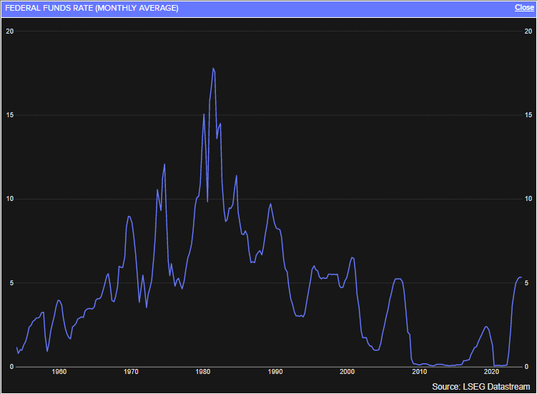
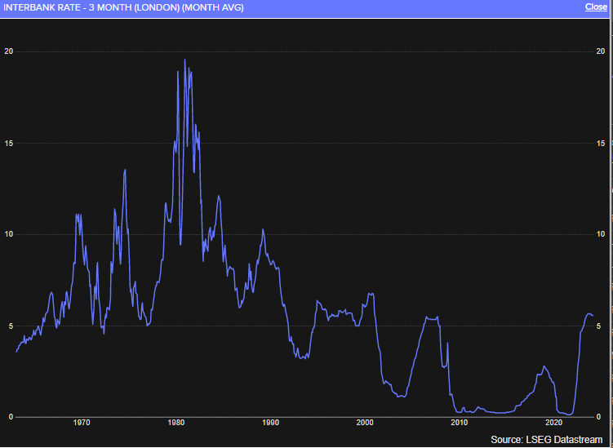
Eπιτόκιο της Fed (FFR) και επιτόκιο διατραπεζικής αγοράς (Interbank rate)
Notes:
The Fed did reduce the discount rate during the financial crisis and broadened access to more institutions.

Slide 26
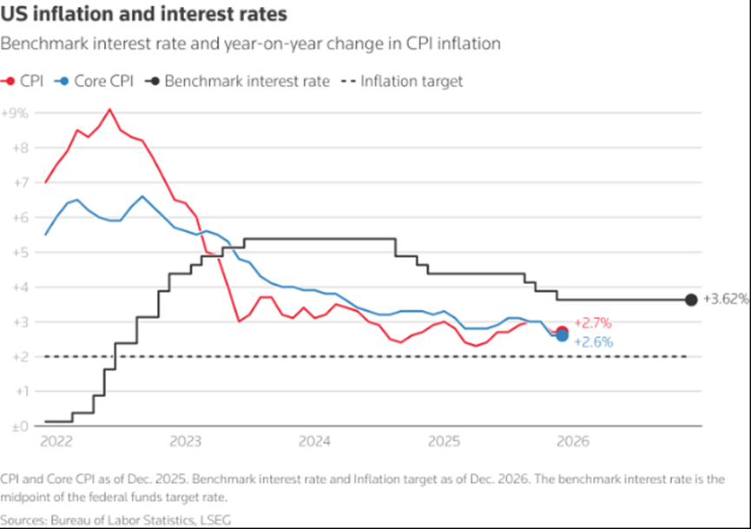
Eπιτόκιο της Fed (FFR) και πληθωρισμός
Notes:
The Fed did reduce the discount rate during the financial crisis and broadened access to more institutions.

Slide 27
Απαιτούμενα Αποθεματικά (Συντελεστής Αποθεματικών)
Τα απαιτούμενα αποθεματικά καθορίζουν την ελάχιστη ποσότητα των αποθεματικών στοιχείων ενεργητικού που πρέπει να διατηρούν βάσει νόμου τα καταθετικά ιδρύματα, ώστε να μπορούν να ενισχύουν τους άμεσα ρευστοποιήσιμους καταθετικούς λογαριασμούς.
Περιλαμβάνουν τα χρήματα στο χρηματοκιβώτιο συν τις τραπεζικές καταθέσεις στις Ομοσπονδιακές Τράπεζες.
Το πολλαπλασιαστικό αποτέλεσμα.

Slide 28
Απαιτούμενα Αποθεματικά : Παράδειγμα 1
Έστω ότι τα αποθεματικά είναι 2 δις $ και η Fed αποφασίζει να αυξήσει τα αποθεματικά κατά 1% ή 20 εκατ. $ όταν ο συντελεστής αποθεματικών είναι στο 10%.
Ποια είναι η προβλεπόμενη αύξηση στις καταθέσεις των τραπεζών στην κεντρική τράπεζα?

Slide 29
Απαιτούμενα Αποθεματικά : Παράδειγμα 2
Υποθέτουμε ότι, αντί να μεταβάλλει τα αποθεματικά κατά 20 εκατ. $, η Fed μειώνει τον συντελεστή αποθεματικών από το 10% σε 9%. Ποια είναι η προβλεπόμενη αύξηση στις καταθέσεις των τραπεζών στην κεντρική τράπεζα?
Τα αποθεματικά των τραπεζών με συντελεστή 10% είναι 2 δις.
Τα αποθεματικά των τραπεζών με συντελεστή 9% είναι: (1/0,09)*2 δις=2,222 δις.
Άρα οι τράπεζες έχουν τώρα 222 εκατ. Υπερβάλλουσα ρευστότητα στην κεντρική τράπεζα.
Αυτή την υπερβάλλουσα ρευστότητα μπορούν να την διατηρήσουν ή να την χρησιμοποιήσουν για αγορά τίτλων ή για νέα δάνεια σε επιχειρήσεις και νοικοκυριά.
Notes:
This assumes no drains.
The amount of drains is not very predictable. For instance, decreases in reserve requirements cannot be guaranteed to lead to increases in the money available for lending if banks choose to hold higher amounts of excess reserves at the Fed (as they did in the early 1990s and again in 2008.) Changes in the reserve requirement are rarely used as a monetary policy tool. This is perhaps because it is difficult to predict the effect of changes in the reserve ratio on the money supply. Changing the ratio frequently would likely impose additional costs on the banking system which attempts to manage and minimize its excess reserves.

Slide 30
Νομισματική Πολιτική
Επεκτατική νομισματική πολιτική.
  Αγορές χρεογράφων από την Fed στην ανοικτή αγορά.
  Μειώσεις στο προεξοφλητικό επιτόκιο.
  Μειώσεις στον συντελεστή αποθεματικών.
Περιοριστική νομισματική πολιτική.
  Πωλήσεις χρεογράφων από την Fed στην ανοικτή αγορά.
  Αυξήσεις στο προεξοφλητικό επιτόκιο.
  Αυξήσεις στον συντελεστή αποθεματικών.

Slide 31
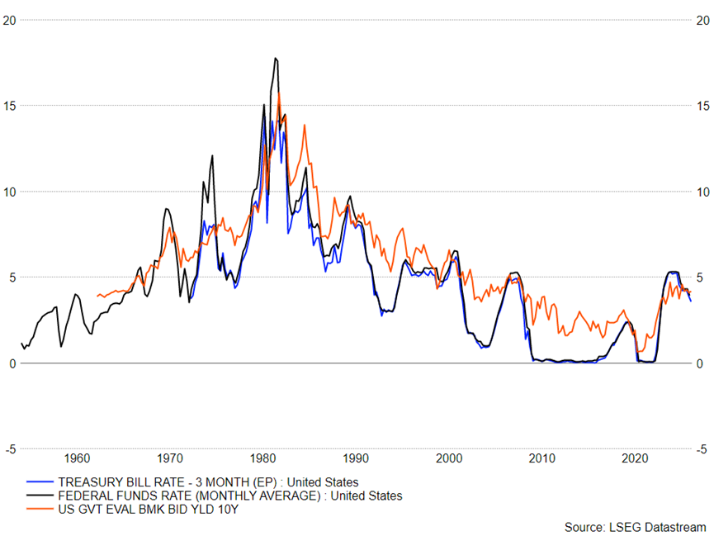
Νομισματική Πολιτική και επιτόκια
  Το βραχυχρόνιο επιτόκιο δανεισμού του αμερικανικού Δημοσίου (3m TBILL) ακολουθεί στενά το επιτόκιο πολιτικής της Fed (Fed Funds Rate).
  To μακροχρόνιο επιτόκιο δανεισμού του αμερικανικού Δημοσίου (US GVT…10Y) ακολουθεί το επιτόκιο πολιτικής της Fed (Fed Funds Rate) σε μεγάλα διαστήματα (τάση).
  To μακροχρόνιο επιτόκιο δανεισμού του αμερικανικού Δημοσίου (US GVT…10Y) είναι υψηλότερο από τα βραχυχρόνια επιτόκια σε περιόδους ανάπτυξης της οικονομίας. Είναι χαμηλότερο πριν τις οικονομικές υφέσεις.

Slide 32
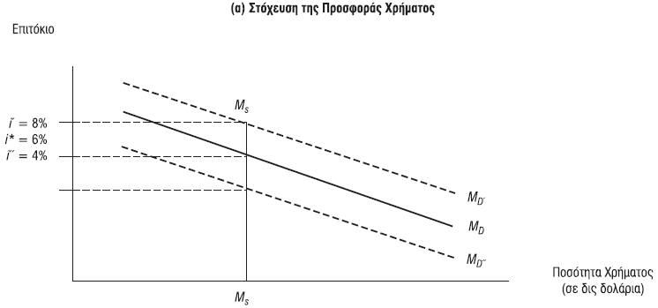
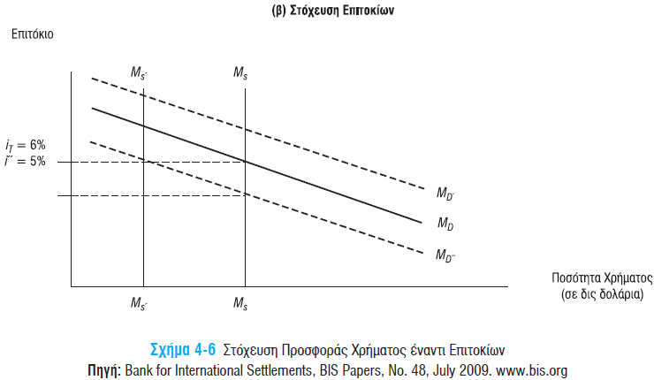
Προσφορά χρήματος έναντι επιτοκιακού στόχου
Access the long description slide.
Notes:
Και τα δύο γραφήματα αποτελούνται από 3 παράλληλες γραμμές με αρνητικές κλίσεις που αντιπροσωπεύουν τις γραμμές ζήτησης. Κατά τον καθορισμό ενός στόχου για την προσφορά χρήματος, το επιτόκιο θα μπορούσε να είναι 4%, 6% ή 8%. Όταν ο στόχος αφορά συγκεκριμένα επιτόκια (5% ή 6%), η προσφορά χρήματος μπορεί να είναι μία από τις δύο επιλογές, ανάλογα με την αναφερόμενη γραμμή ζήτησης.

Slide 33
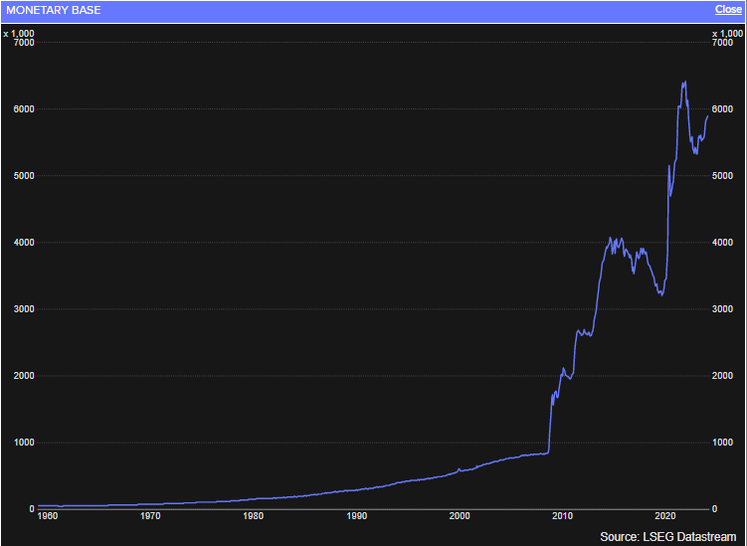
Προσφορά χρήματος και νομισματική βάση
Notes:
Και τα δύο γραφήματα αποτελούνται από 3 παράλληλες γραμμές με αρνητικές κλίσεις που αντιπροσωπεύουν τις γραμμές ζήτησης. Κατά τον καθορισμό ενός στόχου για την προσφορά χρήματος, το επιτόκιο θα μπορούσε να είναι 4%, 6% ή 8%. Όταν ο στόχος αφορά συγκεκριμένα επιτόκια (5% ή 6%), η προσφορά χρήματος μπορεί να είναι μία από τις δύο επιλογές, ανάλογα με την αναφερόμενη γραμμή ζήτησης.

Slide 34
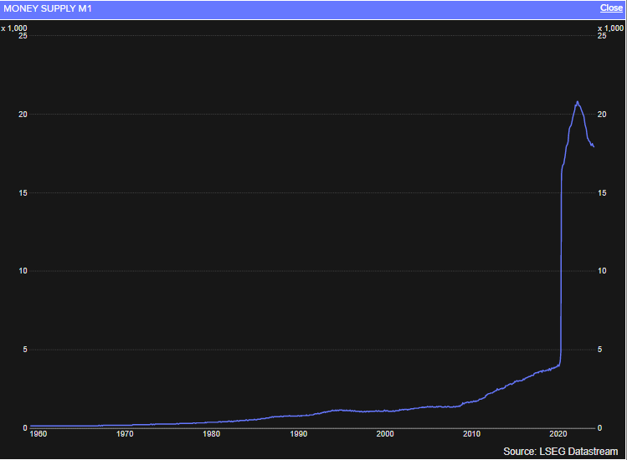
Προσφορά χρήματος και νομισματική βάση
Notes:
Και τα δύο γραφήματα αποτελούνται από 3 παράλληλες γραμμές με αρνητικές κλίσεις που αντιπροσωπεύουν τις γραμμές ζήτησης. Κατά τον καθορισμό ενός στόχου για την προσφορά χρήματος, το επιτόκιο θα μπορούσε να είναι 4%, 6% ή 8%. Όταν ο στόχος αφορά συγκεκριμένα επιτόκια (5% ή 6%), η προσφορά χρήματος μπορεί να είναι μία από τις δύο επιλογές, ανάλογα με την αναφερόμενη γραμμή ζήτησης.

Slide 35
Προβλήματα εφαρμογής νομισματικής πολιτικής
Σημαντικές χρονικές υστερήσεις μεταξύ της εφαρμογής της πολιτικής και του αποτελέσματος.
Η παροχή χρημάτων τους δανειστές δεν εξασφαλίζει ότι οι δανειστές θα διαθέσουν τα χρήματα στην αγορά.

Slide 36
Προβλήματα εφαρμογής νομισματικής πολιτικής 2
Η μείωση των επιτοκίων ή η προσφορά χρήματος είναι προσπάθειες τόνωσης της ζήτησης αλλά δεν έχουν εγγυημένο αποτέλεσμα.
  Προβλήματα στην καταναλωτική εμπιστοσύνη.
  Υψηλή ανεργία.
  Υψηλό χρέος.

Slide 37
Προβλήματα εφαρμογής νομισματικής πολιτικής. Συμπέρασμα
Η υπερβολική προσφορά χρήματος μπορεί να οδηγήσει σε μείωση της αξίας του δολαρίου και να δημιουργήσει πληθωριστικές πιέσεις.
  Ο πληθωρισμός μπορεί να οδηγήσει σε άνοδο των επιτοκίων επηρεάζοντας αρνητικά την ανάπτυξη.
  Απώλεια της εμπιστοσύνης των ξένων επενδυτών μπορεί να οδηγήσει σε υψηλότερα επιτόκια, επηρεάζοντας αρνητικά την ανάπτυξη.

Slide 38
Διεθνής Νομισματική Πολιτική
Η Ομοσπονδιακή Τράπεζα γενικά επιτρέπει στις συναλλαγματικές ισοτιμίες να μεταβάλλονται χωρίς περιορισμούς.
Παρέμβαση στην αγορά συναλλάγματος.
  Δεσμεύσεις μεταξύ των κρατών σχετικά με την θεσμική μορφή της παρέμβασης τους στις αγορές συναλλάγματος.
  Παρόμοια με τις αγορές και πωλήσεις χρεογράφων Δημοσίου.

Slide 39
Διεθνή Προγράμματα Διάσωσης
Ενέργειες των κεντρικών τραπεζών των μεγαλύτερων οικονομιών απέναντι στην χρηματοοικονομική κρίση:
  Επέκταση της ασφάλισης καταθέσεων λιανικής.
  Κεφαλαιακές εισφορές.
  Εγγυήσεις οφειλών.
  Αγορές περιουσιακών στοιχείων ή εγγυήσεις
  Έλεγχοι ανθεκτικότητας τραπεζών.

